Slide 1
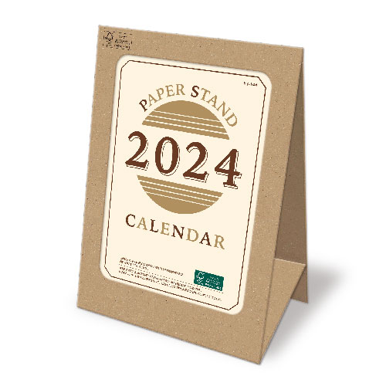
【提案書】
ペーパースタンドカレンダー
特徴
フック付きで壁掛け・卓上、2WAYで使える！全てが紙で出来た環境に優しいカレンダーです。縦長の長方形タイプで、壁にもデスクにもスマートに設置が可能。年末ご挨拶用にご活用ください。※掲載している価格は、100冊の場合の1冊単価になります。価格については、お見積り依頼後に担当スタッフから別途ご案内いたします。
納期
納期スペース
仕様
素材：マットコート紙
サイズ：7枚（W126×H174mm）
包装：OP袋入りセット
備考：ケースに箔押し（印刷寸法：W100×H15mm以内）
お見積
お見積りスペース

